Slide 1
1. Procedure 2. Function 3. Trigger 4. Transaction

Slide 2
1. Procedure

Slide 3
Procedure
1. 1 Định nghĩa
Được tạo ra nhằm thực hiện các lệnh của mysql theo một nhóm việc cụ thể thay vì thực hiện từng thao tác (insert,update,delete).
Cơ chế của Stored Procedure là các câu truy vấn sẽ được biên dịch và lưu trữ sẵn trong bộ nhớ của hệ quản trị cơ sở dữ liệu, các ứng dụng thay vì gửi câu truy vấn vào thời điểm muốn thực thi truy vấn thì gửi tên của Stored Procedure cần sử dụng, như vậy truy vấn sẽ được thực thi ngay thay vì phải thông qua bước biên dịch.
Notes:
https://www.stdio.vn/article/stored-Procedure-trong-mysql-aSl8H

Slide 4
Procedure
1. 2 Ưu nhược điểm
Ưu điểm
Làm tăng hiệu suất xử lí dữ liệu
Giảm thời gian giao tiếp giữa ứng dụng và hệ quản trị cơ sở dữ liệu
Module hóa ứng dụng: Store Procedure có thể lưu lại và sử dụng lại nhiều lần
Nâng cao tính bảo mật dữ liệu: việc thao tác với database thông qua stored Procedure mà không cho thao tác trực tiếp với database sẽ làm giảm các cuộc tấn công thông qua sql injection
Nhược điểm
Nếu tạo ra quá nhiều Store Procedure sẽ tốn nhiều bộ nhớ lưu trữ
Rất khó phát triển trong ứng dụng
MySQL không có tool Debug Store
Để phát triển đòi hỏi phải có một kĩ năng nhất định mới có thể bảo trì ứng dụng
Notes:
https://viblo.asia/p/tim-hieu-ve-stored-Procedure-trong-mysql-157G5npBvAje

Slide 5
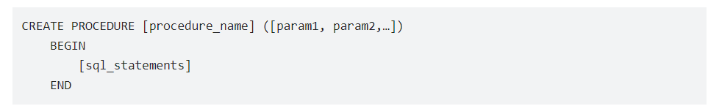
Procedure
1. 3 Cách tạo Procedure
CREATE Procedure là câu lệnh dùng để khai báo Store Procedure trong MySQL
[Procedure_name] là tên của Stored Procedure
[param1, param2, …] là các tham số truyền vào Stored Procedure:
+ IN: Đây là chế độ mặc định. Không bị thay đổi nếu như trong Procedure có tác động đến
+ OUT: Chế độ này nếu như trong Procedure có tác động thay đổi thì nó sẽ thay đổi theo
+ INOUT: Đây là sự kết hợp giữa IN và OUT. Nghĩa là có thể gán giá trị trước và có thể bị thay đổi nếu trong Procedure có tác động tới
BEGIN khai báo phần thân của Stored Procedure, kể từ câu lệnh này trở đi, định nghĩa những thao tác mà Stored Procedure sẽ thực hiện khi được gọi.
Notes:
https://www.stdio.vn/article/stored-Procedure-trong-mysql-aSl8H

Slide 6



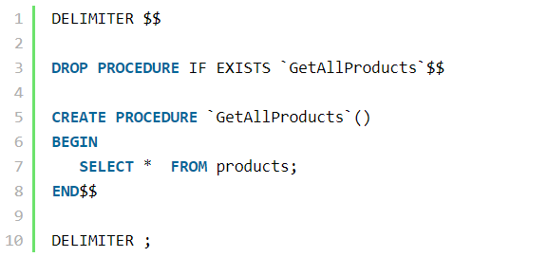
Procedure
1. 3 Các thao tác với Procedure
Gọi Procedure
Xem danh sách Procedure trong hệ thống
Xóa Procedure
Sửa Procedure
Trong MySQL không cung cấp lệnh sửa Procedure nên thông thường sẽ phải Drop Procedure đã có và tạo lại.
Notes:
https://www.stdio.vn/article/stored-Procedure-trong-mysql-aSl8H

Slide 7
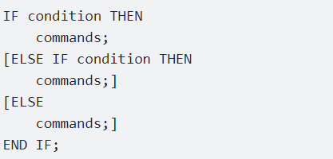
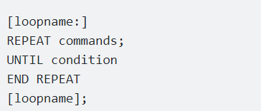
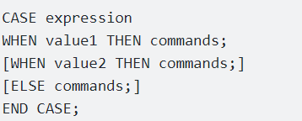
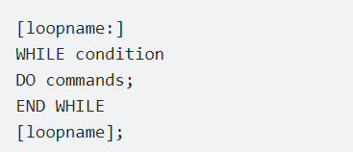
Procedure
1. 4 Một số cấu trúc điều khiển
Mệnh đề IF THEN
Mệnh đề REPEAT UNTIL
Mệnh đề CASE
Mệnh đề WHILE
Notes:
https://www.stdio.vn/article/stored-Procedure-trong-mysql-aSl8H

Slide 8

Procedure
1. 4 Một số cấu trúc điều khiển
Con trỏ (cursor) trong hàm/thủ tục
MySQL hỗ trợ con trỏ trong hàm/thủ tục, trigger
Con trỏ được sử dụng để duyệt các dòng kết quả trả lại bởi truy vấn, và xử lý từng dòng riêng lẻ
Lấy ra từng dòng và chuyển tới dòng kết quả tiếp theo sử dụng lệnh FETCH
Xử lý lỗi thông qua Handlers
Luôn có khả năng hàm/thủ tục gặp lỗi trong khi thi hành các lệnh SQL. MySQL cung cấp kỹ thuật xử lý lỗi thông qua handler
Một handler cần định nghĩa sau khai báo các biến, con trỏ và điều kiện, nhưng trước các lệnh SQL
Notes:
https://www.stdio.vn/article/stored-Procedure-trong-mysql-aSl8H

Slide 9
2. Function

Slide 10
Function
2. 1 Định nghĩa
Giống Function nhưng khác: Một hàm luôn trả về một giá trị bằng cách sử dụng câu lệnh return
Lí do sử dụng
Một lý do khác chúng ta nên sử dụng MySQL Function là vì nó có thể giảm lượng truy cập cho mô hình client-server.
Việc này sẽ giúp giảm khối lượng công việc cho lớp Business và giảm tính không nhất quán của dữ liệu.
Notes:
https://hiepsiit.com/detail/mysql/hequantricsdlmysql/mysqlham

Slide 11
Function
2. 2 Các loại Function
Function có sẵn:
+ String Function (Hàm chuỗi): thực hiện thao tác trên một chuỗi các loại dữ liệu
+ Numeric Function (Hàm số): thực hiện thao tác với các loại dữ liệu số
+ Date Function (Hàm ngày): thực hiện thao tác trên các loại dữ liệu thời gian
+ Aggregate Function (Hàm tổng hợp):thực hiện thao tác với tất cả các loại dữ liệu và đưa ra hệ kết quả tóm tắt.
Function định nghĩa
Notes:
https://hiepsiit.com/detail/mysql/hequantricsdlmysql/mysqlham

Slide 12
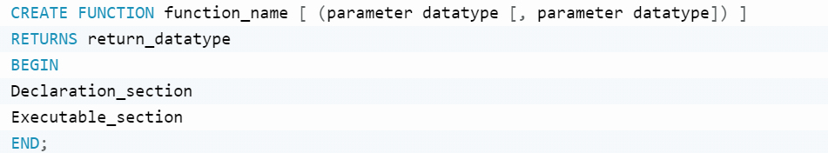
Function
2. 3 Cách tạo Function
Function_name: Tên hàm
Parameter: số lượng tham số. Có thể là một tham số hoặc nhiều hơn.
return_datatype: Giá trị kiểu dữ liệu trả về,
declaration_section: Các biến được khai báo.
executable_section: Mã của hàm được viết tại đây
Notes:
https://hiepsiit.com/detail/mysql/hequantricsdlmysql/mysqlham

Slide 13


Function
2. 3 Các thao tác với Function
Gọi Function
Xem danh sách Function trong hệ thống
Xóa Function
Sửa Function
Notes:
https://www.stdio.vn/article/stored-Function-trong-mysql-aSl8H

Slide 14
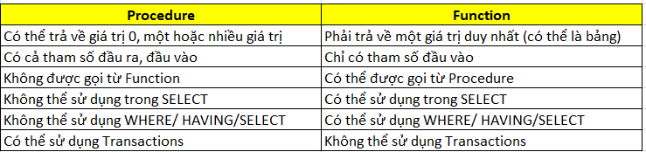
Function
2. 4 So sánh Function và Procedure
Notes:
https://freetuts.net/truyen-tham-so-vao-mysql-stored-Procedure-108.html

Slide 15
3. Trigger

Slide 16
Trigger
3. 1 Định nghĩa
Là một stored Trigger không có tham số
Quá trình tự động thi hành các lệnh SQL hoặc hàm thủ tục sau hoặc trước câu lệnh insert, update, delete.
Khi nào sử dụng Trigger ?
Thường được sử dụng để kiểm tra ràng buộc (check constraints) trên nhiều quan hệ (nhiều bảng/table) hoặc trên nhiều dòng (nhiều record) của bảng
Sử dụng Trigger để kiểm tra tính toàn vẹn của cơ sở dữ liệu.
Notes:
https://www.stdio.vn/article/stored-Trigger-trong-mysql-aSl8H

Slide 17
Trigger
3. 2 Ưu nhược điểm
Ưu điểm:
Kiểm tra tính toàn vẹn của cơ sở dữ liệu.
Có thể bắt lỗi logic ở mức cơ sở dữ liệu.
Có thể dùng Trigger là một cách khác để thay thế việc thực hiện những công việc hẹn giờ theo lịch.
Hiệu quả khi sử dụng để kiểm soát những thay đổi của dữ liệu trong bảng.
Nhược điểm:
Trigger chỉ là một phần mở rộng của việc kiểm tra tính hợp lệ của dữ liệu chứ không thể thay thế hoàn toàn được công việc này.
Trigger hoạt động ngầm trong csdl, không hiển thị ở tầng giao diện. Do đó, khó chỉ ra được điều gì xảy ra ở tầng csdl.
Thực hiện các update lên bảng dữ liệu vì thế nó làm tăng lượng công việc lên csdl và làm cho hệ thống chạy chậm.
Notes:
https://viblo.asia/p/tim-hieu-ve-stored-Trigger-trong-mysql-157G5npBvAje

Slide 18
Trigger
3. 3 Cách tạo Trigger
CREATE Trigger là câu lệnh dùng để khai báo Trigger.
[Trigger_name] là tên của Trigger.
[BEFORE | AFTER] MySQL cung cấp 2 thời điểm để Trigger được kích hoạt khi có sự thay đổi dữ liệu trên bảng là trước (BEFORE) hoặc sau (AFTER) khi dữ liệu thay đổi.
[INSERT | DELETE | UPDATE] Trigger được kích hoạt khi 1 trong 3 thao tác chính là INSERT, DELETE, UPDATE xảy ra trên bảng.
[table_name] là tên của bảng sử dụng Trigger, khi 1 trong 3 thao tác INSERT, DELETE, UPDATE được Trigger xác định xảy ra trên bảng này, Trigger đó sẽ được kích hoạt.
FOR EACH khai báo phần thân của Trigger, kể từ câu lệnh này trở đi, định nghĩa những thao tác mà Trigger này sẽ thực hiện khi được kích hoạt.
Notes:
https://www.stdio.vn/article/stored-Trigger-trong-mysql-aSl8H

Slide 19


Trigger
3. 3 Các thao tác với Trigger
Sửa Trigger
Xóa Trigger
Notes:
https://www.stdio.vn/article/stored-Trigger-trong-mysql-aSl8H

Slide 20
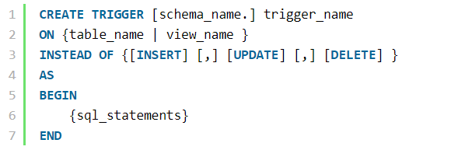
Trigger
3. 4 INSTEAD OF Trigger
Là một loại trigger đặc biệt, nó cho phép bạn bỏ qua câu lệnh INSERT, UPDATE hoặc DELETE trên một table hoặc view.
Lệnh INSTEAD OF
Notes:
https://www.stdio.vn/article/stored-Trigger-trong-mysql-aSl8H

Slide 21

Trigger
3. 5 Enable/ Disable TRIGGER
Trigger cần bị vô hiệu hóa trong một số trường hợp:
Trigger gây ra lỗi trong quá trình xử lý CSDL
Quá trình nhập hay khôi phục những dữ liệu không thỏa trigger.
Lệnh DISABLE TRIGGER
Notes:
https://www.stdio.vn/article/stored-Trigger-trong-mysql-aSl8H

Slide 22
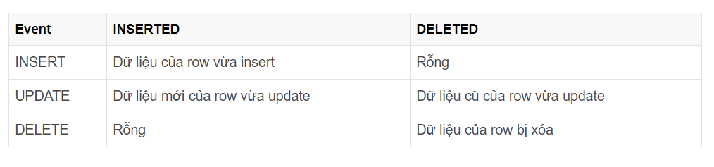
Trigger
3. 6 2 bảng inserted, deleted
Notes:
https://www.stdio.vn/article/stored-Trigger-trong-mysql-aSl8H

Slide 23
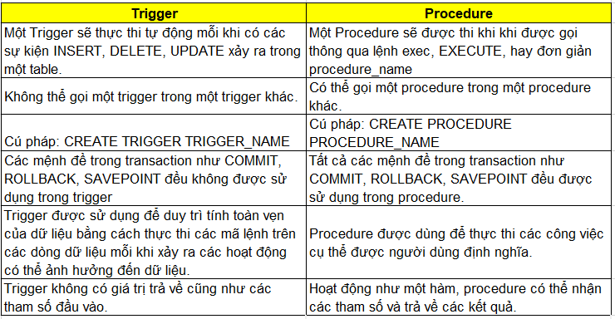
Trigger
3. 7 So sánh Trigger và Procedure
Notes:
https://freetuts.net/truyen-tham-so-vao-mysql-stored-Procedure-108.html

Slide 24
4. Transaction

Slide 25
Transaction
3. 1 Định nghĩa
Có thể hiểu Transaction là một tiến trình xử lý có xác định điểm đầu và điểm cuối, được chia nhỏ thành các operation (phép thực thi), tiến trình được thực thi một cách tuần tự và độc lập các operation đó theo nguyên tắc nếu tất cả đều thành công hoặc một operation thất bại thì toàn bộ tiến trình thất bại. Nếu việc thực thi một operation nào đó bị fail đồng nghĩa với việc dữ liệu phải rollback về trạng thái ban đầu.
Ví dụ về 1 Transaction đơn giản nhất là tiến trình cài đặt phần mềm hoặc gỡ bỏ phần mềm
Khái niệm đối với SQL: Transaction là một tiến trình xử lý các câu lệnh SQL, Transaction chỉ thành công khi tất cả các câu lệnh đều thành công, hoặc thất bại khi có 1 câu lệnh không thành công.
Tại sao phải sử dụng transaction:
Được dùng để đảm bảo tính toàn vẹn dữ liệu khi xảy ra cập nhật
Notes:
https://www.stdio.vn/article/stored-Procedure-trong-mysql-aSl8H

Slide 26
Transaction
4. 1 Thuộc tính transaction(ACID)
Atomicity – tính đơn vị:
Một transaction xác định ranh giới của nó rất rõ ràng, tức xác định điểm bắt đầu và kết thúc của tiến trình. Như vậy có thể coi nó như một đơn vị thực thi và đảm bảo rằng tất cả các câu lệnh bên trong transaction đều thành công. Nếu không thì transaction sẽ dừng tại câu lệnh sai và các hoạt động (câu lệnh SQL) bên trong transaction được trả về trạng thái ban đầu.
Consistency – nhất quán:
Đảm bảo rằng cơ sở dữ liệu thay đổi chính xác các trạng thái khi một transaction được thực thi thành công.
Isolation – độc lập:
Đảm bảo rằng các transaction có khả năng hoạt động độc lập và không được liên quan đến nhau (không tác động lẫn nhau trên dữ liệu).
Durability – bền vững:
Đảm bảo rằng database sẽ được thay đổi một cách chính thức khi transaction thành công. không có chuyện có thể chuyển lại trạng thái dữ liệu lúc trước khi thực hiện transaction.
Notes:
https://www.stdio.vn/article/stored-Procedure-trong-mysql-aSl8H

Slide 27
Transaction
4. 2 Các kiểu Transaction
Flat Transaction – Transaction ngang hàng:
Việc chia các operation là ngang hàng nhau.
Thực thi các operation là tuần tự từ trái sang phải hoặc từ trên xuống dưới.
Nested Transaction – Transaction lồng nhau:
Việc thực thi các operation dựa theo nguyên tắc từ trong ra ngoài
Notes:
https://www.stdio.vn/article/stored-Procedure-trong-mysql-aSl8H

Slide 28




Transaction
4. 3 Sử dụng Transaction
COMMIT - để lưu các thay đổi
ROLLBACK - để khôi phục lại các thay đổi.
SAVEPOINT - tạo ra các điểm trong transaction để ROLLBACK.
SET TRANSACTION - thiết lập các thuộc tính cho transaction.
Notes:
https://www.stdio.vn/article/stored-Procedure-trong-mysql-aSl8H

